Slide 1

Las propiedades de la luz
Objetivo: Reforzar algunas características de la luz; por ejemplo: viaja en línea recta, se refleja, puede ser separada en colores.
4° BÁSICO
Ciencias Naturales

Slide 2
OBSERVA EL SIGUIENTE VIDEO:
https://www.youtube.com/watch?v=vvi-PCDoTR0&ab_channel=Aula365%E2%80%93LosCreadores

Slide 3

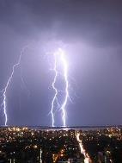
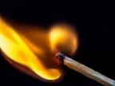
La Luz
ENERGÍA
SOL
RAYOS
FUEGO
LUCIERNAGA etc.
LUZ
FUENTES NATURALES
FOSFORO
VELAS
LINTERNA
AMPOLLETA
etc.
PROVIENE
FUENTES ARTIFICIALES

Slide 4


La luz tiene propiedades:
Propagación
Reflexión
Refracción

Slide 5
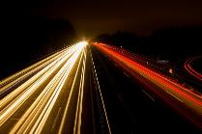

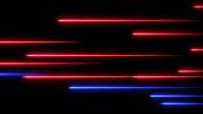
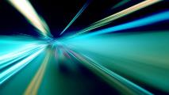
1) PROPAGACION DE LA LUZ
La luz se mueve, viaja o se PROPAGA.
Su viaje es en línea recta y en todas las direcciones.
En los objetos (hasta donde llega la luz), la luz se refleja y llega hasta nuestros ojos.

Slide 6

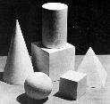
La luz se propaga, llega a los objetos y sucede:
La luz llega a este cuerpo opaco, choca con el y genera sombra.

Slide 7
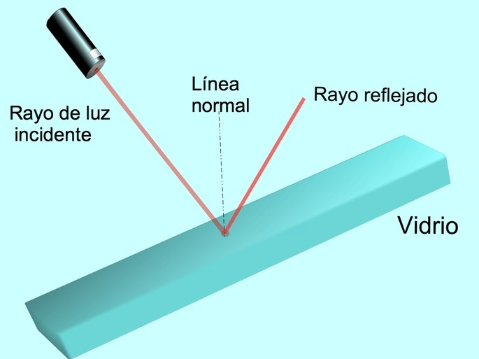
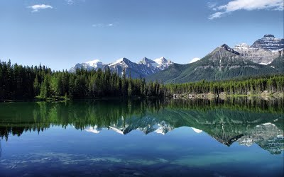
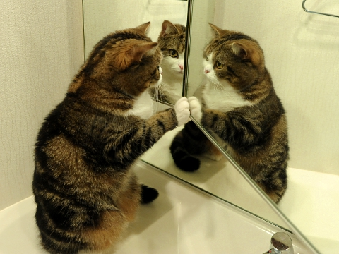
Reflexión de la luz :
La luz rebota contra el objeto
Reflexión: La luz se mueve en línea recta y cuando choca con un objeto liso y brillante, la luz REBOTA a esto se le llama REFLEXIÓN
Casi todo los objetos reflejan una parte de la luz
Los espejos reflejan toda la luz por eso puedes verte en ellos

Slide 8
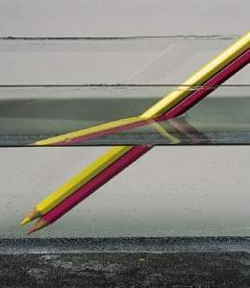
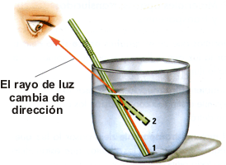
La Refracción de la luz. :
Reflexión: La luz se desvía cuando se mueve de un material a otro
Sensación de que los objetos al introducir al agua que se doblan

Slide 9
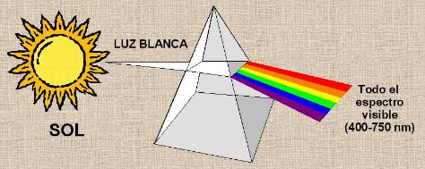
La luz y el color
Debido a estos tres tipos de luz a la que es sensible el ojo humano se considera colores luz al rojo, al verde y al azul. ... La suma de estos tres colores compone la luz blanca. A esta fusión se la denomina síntesis aditiva y las mezclas parciales de estas luces dan origen a la mayoría de los colores del espectro visible.

Slide 10
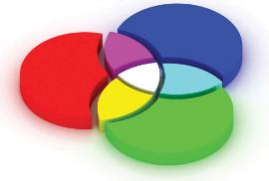
La luz y colores primarios:
Los colores del espectro se lo pueden dividir a grandes rasgos en seis colores espectrales, rojo, naranja, amarillo, verde, azul y violeta. Los colores que vemos en el arco iris no son todos los que componen la luz blanca. Debido a que la luz blanca también incluye colores que no podemos ver con nuestros ojos.

Slide 11


muchas
gracias

